Slide 1
Workshop zum Querschnittsverbund (QV) “Large Scale Data Management and Analysis” (LSDMA)
Christopher Jung, Achim Streit

Slide 2
Agenda
11:00 - 11:20 Begrüßung und Vorstellungsrunde
11:20 - 11:40 Allgemeine Informationen zu Querschnittsverbund/aktivität in der PoF-3
11:40 - 12:00 Präsentation erster Ideen zum Querschnittsverbund
12:00 - 12:30 Mittagspause
12:30 - 14:30 Präsentationen von jedem Teilnehmer bzgl. Mitarbeit im QV und nachrichtliche Ausweisung der Beteiligung in Euro
14:30 - 16:00 Diskussion der weiteren Vorgehensweise
16:00 Ende

Slide 3
Allgemeines zu Querschnittsaktivitäten in der HGF

Slide 4
Querschnittsthemen und -verbünde – organisatorische Durchführung
Ziel ist es, zu den Aktivitäten, die mit klarem Mehrwert über die einzelnen Programme und Forschungsbereiche hinweg bearbeitet werden, die Leistungen der Helmholtz-Gemeinschaft insgesamt erkennbar zu machen.
Dazu sollen die Querschnittsthemen auf jeweils 5 Seiten und die Querschnittsverbünde auf jeweils 10 Seiten dargestellt werden.
Diese Darstellungen sollen den Gutachtern der Programme als Hintergrundinformation zur Verfügung stehen und die Basis bilden für die Befassung der Senatskommission mit den Querschnittsthemen.
Für die Querschnittsverbünde soll, sofern die beteiligten Forschungsbereiche das für notwendig erachten, eine separate Begutachtung möglich sein.
Die Sprecher der Querschnittsthemen und -verbünde sollen aus den Mitteln der jeweils beteiligten Programme 100.000 € p.a. erhalten.
Quelle: HGF-Geschäftsstelle

Slide 5
Querschnittsthemen und -verbünde – organisatorische Durchführung
Durch Programmgutachter werden nur die Programme bzw. Programmanträge begutachtet!
In den Programmanträgen werden kurz die Beiträge zu den übergreifenden Themen dargestellt!
Die QT- oder QV Gesamtkonzepte werden nicht in den Programmanträgen, sondern in einer separaten Unterlage dargestellt (QT: 5 Seiten; QV: 10 Seiten)
Die QT/QV-Gesamtkonzepte sind die Basis für eine Bewertung durch die Senatskommission nach den Programmbegutachtungen.
QV können auf Wunsch separat begutachtet werden.
Die Kosten für QT/QV sind in den Kosten der beteiligten Programme enthalten!
Die Behandlung von QT/QV im Rahmen der Programmbegutachtung muss in der Senatskommission noch festgelegt werden (18./19.Juni 2013).
Quelle: HGF-Geschäftsstelle

Slide 6
Unterschied QT vs. QV
Querschnittsprogramm, QP
eigener Sprecher, eigene Strategie und Darstellung, Begutachtung und Finanzierung aus mehreren Forschungsbereichen
Querschnittsthema, QT (Cross-Programme Activity, CPA)
eigener Sprecher, eigene Strategie und Darstellung; Finanzierung im Rahmen der beitragenden Programme
Querschnittsverbund, QV (Cross-Programme Initiative, CPI) :
eigener Sprecher, eigene Strategie und Darstellung, Finanzierung im Rahmen der beitragenden Programme und separate, nachrichtliche Ausweisung der Mittel (mind. 3 Mio. € / Jahr); ggf. Bewertung durch separates Gutachterpanel.
Quelle: HGF-Geschäftsstelle

Slide 7
Liste der angemeldeten Querschnittsaktivitäten
Technologie und Gesellschaft (QP)
Future Information Technology (QP)
Large Scale Data Management (QV)
Bioökonomie (QV)
Technologie und Medizin (QV)
Klimaforschung (QV)
Personalisierte Medizin (QV)
Materialforschung (QT)
Strahlenforschung (QT)
Elektromobilität (QT)
Strukturbiologie (QT)
Mineralische Ressourcen (QT)
Sicherheitsforschung (QT)
Naturgefahren und Warnsysteme (QT)
Metabolische Dysfunktion (QT)
Systembiologie (QT)
Wasserinitiative (QT)
Wirkstoffforschung (QT)
Medizinische Bildgebung (QT)
Synthetische Biologie (QT)
Quelle: HGF-Geschäftsstelle

Slide 8
Struktur des Antrages
Challenges, Objectives and Strategy
Description of the activity/initiative (motivation and focus, objectives and perspective), with reference to unique and Helmholtz-typical characteristics as well as the the synergistic potential of the cross-programme activity/initiative.
Development and Environment
Research Environment: international strategies, policy regime, research infrastructures relevant to the initiative
Development of the Initiative, previous achievements and other relevant research activities (e.g., third-party funds, Helmholtz initiatives)
Profiles of the involved programmes and the centres
Management
Please describe decision-making processes, planning and controlling within the initiative and with the programmes involved.
Deadline zur Abgabe: Ende August 2013

Slide 9
Vorstellung des Portfoliothemas LSDMA

Slide 10
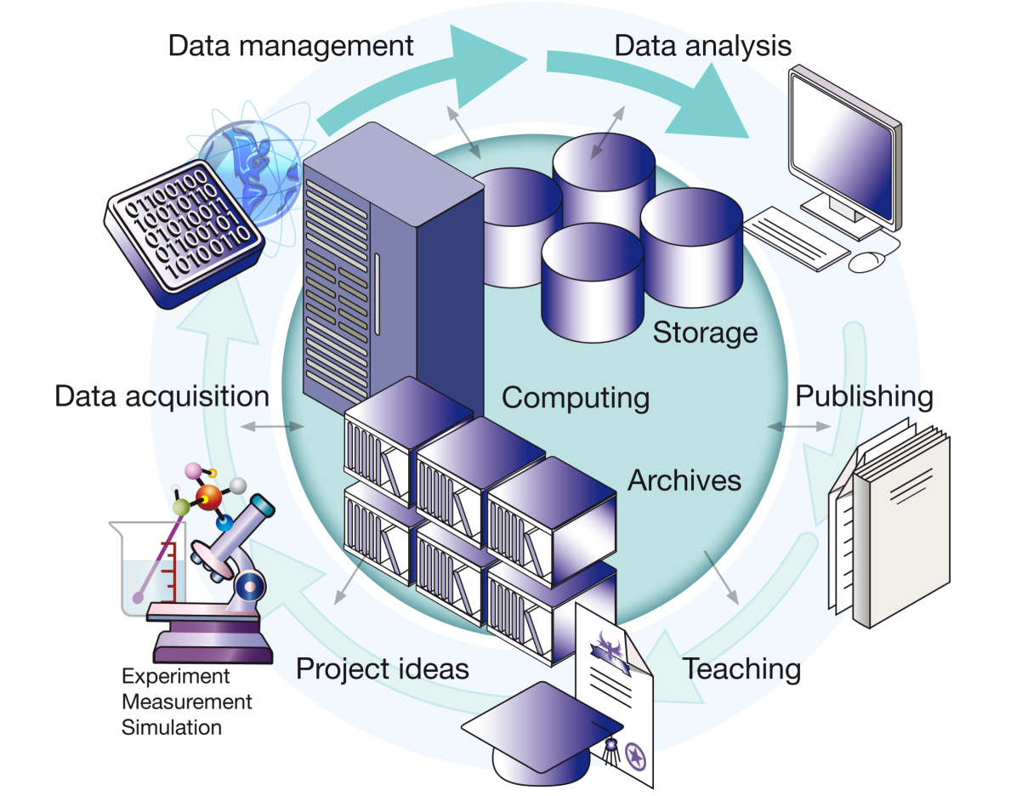
Scientific Data Life Cycle

Slide 11
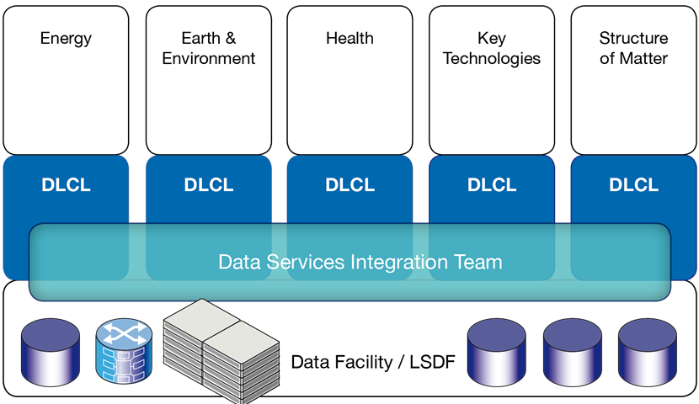
LSDMA Structure
Data Life Cycle Labs
Joint R&D with the scientific user communities:
Optimization of the data life cycle
Community-specific data analysis tools and services
Data Services Integration Team
Generic methods R&D:
Data analysis tools and services common to several DLCLs
Interface between federated data infrastructures and DLCLs/communities

Slide 12
Facts and Figures
Helmholtz Portfolio Extension
Initial project duration: 2012-2016
Eleven partners:
Project lead: KIT
Sustainability: inclusion of activities into respective Helmholtz program-oriented funding in 2015

Slide 13
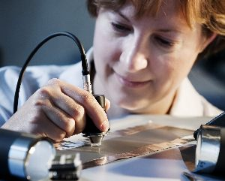
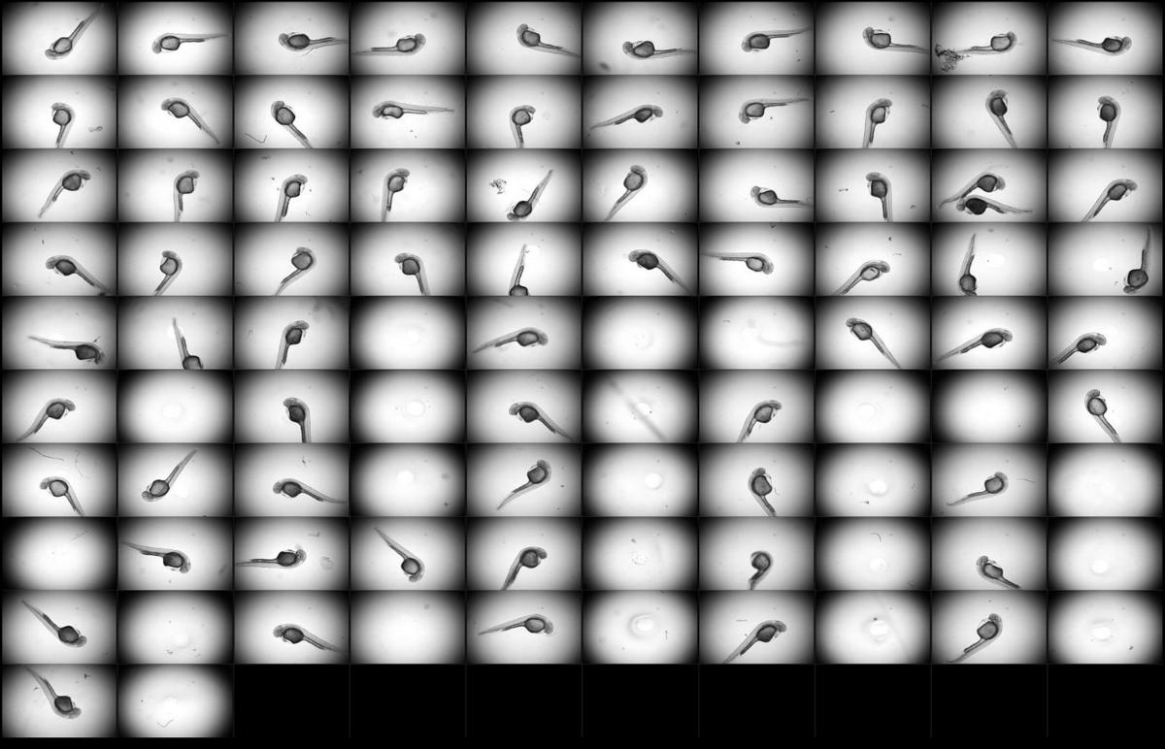
Highlights of current DLCL activities (I)
DLCL Energy:
Life cycle analysis in various energy data projects
Analyzing stereoscopic satellite for estimating the efficiency of solar energy with Hadoop
Transferring local analysis to clusters
DLCL Key Technologies:
Identification and development of joint tools and services for several communities
Optimization of tomographical reconstruction using data-intensive computing
On-server visualization for high throughput microscopy

Slide 14
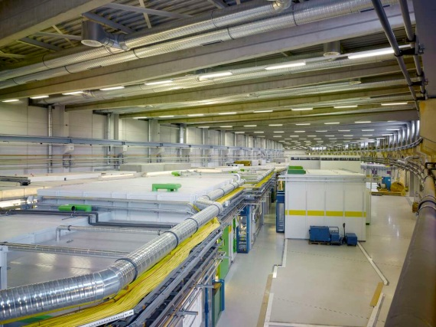
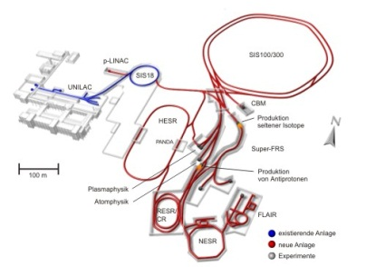
Highlights of current DLCL activities (II)
DLCL Structure of Matter:
Development of a portal for PETRA-III data
IDM for PETRA-III experimentators
Optimizing dCache for efficiently storing small files on tape
Determining specifications of an archive system for photon science and high energy physics
Determining the computing requirements for FAIR data analysis
Modular concept for representing of detector geometry as a basis for simulation

Slide 15
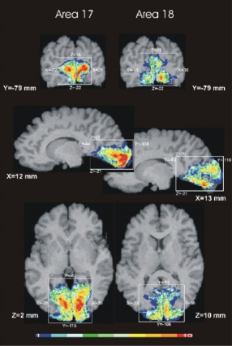
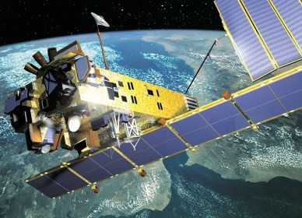
Highlights of current DLCL activities (III)
DLCL Health:
Workflow support for data-intensive parameter studies
Data generation, transfer and storage for the Brain Big Data Collaboration with University of Düsseldorf
Efficient metadata administration and indexing
DLCL Earth&Environment:
MongoDB for data and metadata of meteorologic satellite data
Local data catalog for meteorologic simulation data downloaded from ECMWF
Replacing a mySQL databank for satellite metadata
Data replication in an iRODS federation
Notes:
ECMWF = European Centre for Medium-Range Weather Forecasts

Slide 16
Data Services Integration Team (DSIT)
Work packages
Federated ID management
Federated data access
Metadata catalogs and repositories
Archive Services
Monitoring, modeling, optimization
Data intensive computing
Topics within work packages driven by joint needs of research communities.

Slide 17
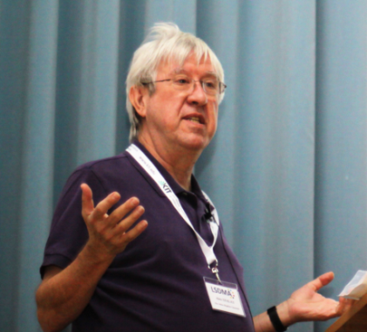
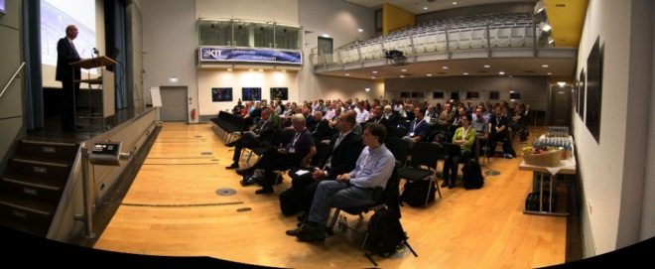
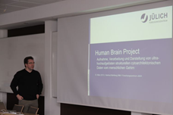
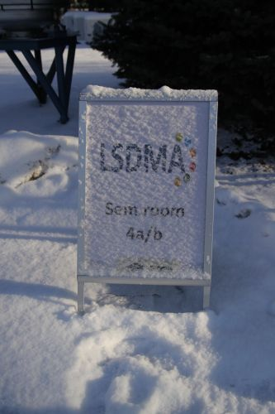
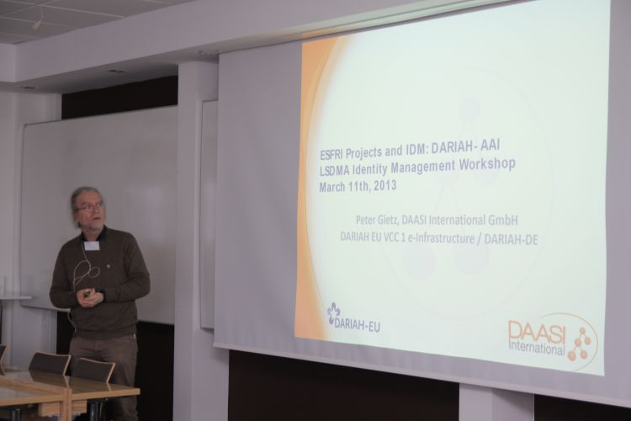
LSDMA Events
Annual international Big Data symposium at KIT
Annual community forum
Topical workshops, e.g. on identity management

Slide 18
Summary and outlook
Sustainable R&D project, focusing on joint research with communtities
Data Life Cycle Labs for five research fields of the Helmholtz Association
Partners: four Helmholtz centers, six universities, German climate research center
Broad spectrum of current activities in DLCLs
Generic R&D in Data Services Integration Team, driven by joint needs of the research communities.
2nd International Symposium on September 24th 2013 at KIT

Slide 19
QV LSDMA – Erste Ideen

Slide 20
Kurzbeschreibung (v1)
„Das sichere, effiziente und nachhaltige Management größter Datenmengen (Big Data) sowie ihre Analyse mit Hilfe adäquater Methoden, Werkzeuge und Systeme sind große technologische Heraus-forderungen für alle Forschungsdisziplinen. Ziel des Querschnitts-verbunds ist die Helmholtzweite Koordinierung der Big Data Aktivitäten und die Errichtung einer zugehörigen Forschungsbrücke aufbauend auf der Portfolioerweiterung LSDMA.“
„Ziel ist der weitere Ausbau des Data Life Cycle Lab (DLCL) Konzept auf neue Themengebiete, z.B. die Krebsforschung oder Erdbeobachtung, durch Etablierung zusätzlicher DLCLs in den HGF-Zentren zu ausgewählten Forschungsgebieten mit bedeutendem Datenaufkommen. Auf technologischer Seite stehen generische Themen zu verein-heitlichten Infrastruktur-Schnittstellen und zur Errichtung eines digitalen Langzeit-Repositories auf hoher Ebene zur langfristig eindeutigen Wahrung der Referenzierbarkeit von Daten und zur regelmäßigen Überprüfung, Pflege und Migration dieser im Vordergrund.“

Slide 21
Erste Ideen
Fortführung der im Portfolio LSDMA existierenden Forschungsbrücke zwischen FB Schlüsseltechnologien und FB Materie
Erweiterung auf mehr Forschungsbereiche und mehr Programme
Forführung von Veranstaltungen
Internationales Symposium im Herbst
Community Forum im Frühjahr
Etablierung eines Technology Forum
HGF-weiter Austausch über aktuelle Entwicklungen und zukünftige Anforderungen zum Thems LSDMA in den verschiedenen Forschungsbereichen
Etablierung weiterer DLCLs in anderen PoFs und FBs
Doktoranden-Treffen zukünftiger „Dr. Data Scientists“
Gemeinsame Entwicklungsarbeiten zu ausgewählten, generischen Themen, z.B. AAI
Austauschplattform (Online-Forum) zum Thema Big Data

Slide 22
Weitere Vorgehensweise
Wer beteiligt sich inhaltlich (HGF-Zentrum, HGF-Programm)?
Kontaktdaten eines Ansprechpartners?
Themen?
Nachrichtliche Ausweisung der finanziellen Beteiligung des HGF-Programms – in welcher Höhe?
Ist ein Programm bereit, finanzielle Mittel für die Koordinatorfunktion zu geben (siehe letzter Punkt auf Folie 4)?
HGF-Geschäftstelle benötigt bis zum 10. Mai die sich am QV LSDMA beteiligenden Programme und Ansprechpartner

